Slide 1

VÝSTŘIŽKY
Pořizování screenshotů pomocí nástroje Výstřižky Windows 10

Slide 2
K čemu slouží výstřižky ?
pořizování snímků
provádění změn
přidávání poznámek
ukládání a sdílení
Zaznamenání informace
Obrazovky
Vytvoření fotonávodu

Slide 3
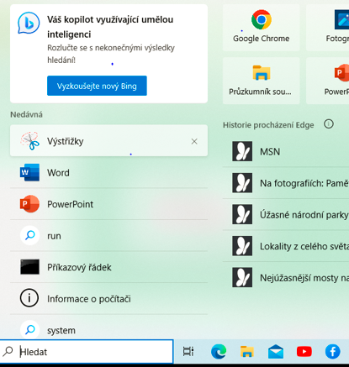
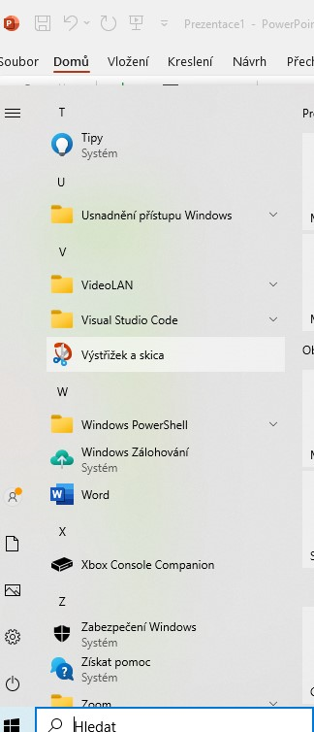
Kde lze najít nástroj Výstřižky ?
Můžeme najít na ploše přes kolonku
Přes lupu – Výstřižky
Vyberete ikonku Start a naleznete v nabídce Výstřižek a skica
Stisknutí tlačítka s logem Windows + Shift + S

Slide 4


Otevření a formát nástroje Výstřižek a Skica
Stisknutí tlačítka s logem Windows + Shift + S
Typy výstřižků
Volného tvaru
Obdelníkový výstřižek
Výstřižek okna
Celobrázkový výstřižek

Slide 5
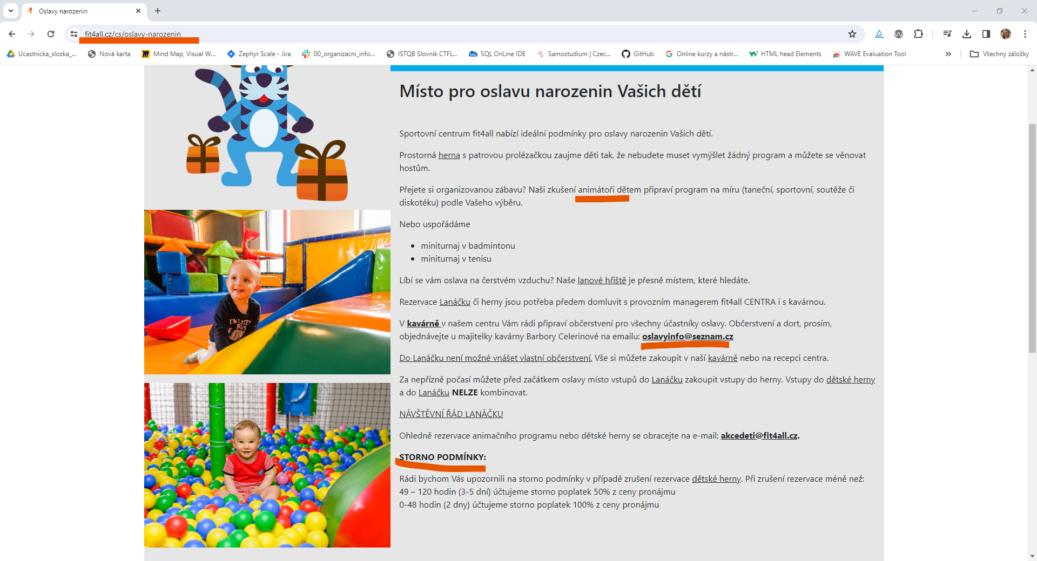
Panel nástrojů Výstřižek a Skica – funkcionalita zvýraznění

Slide 6
Děkuji za pozornost

